Slide 1

Grupo: 2.3 | SpainEasy

Slide 2

Contenido
Descripción Inicial
Solución Propuesta
Mapa Mental
Estudio de Mercado
Conclusiones

Slide 3
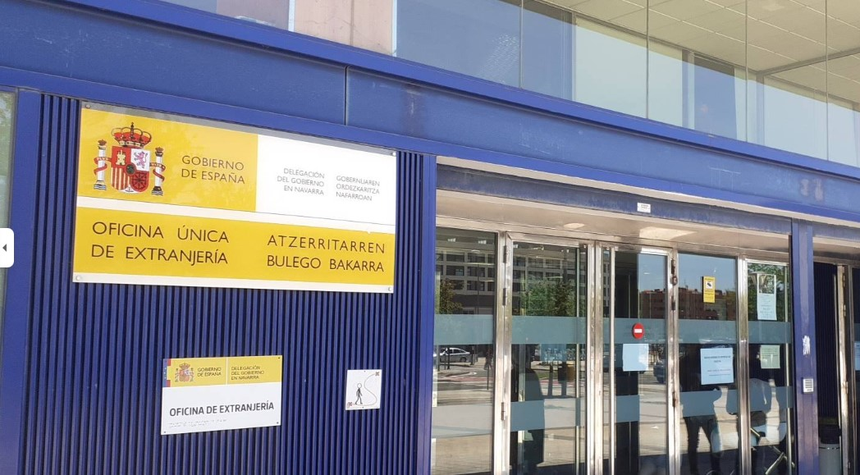
Descripción Inicial
Desde 2022, España recibe más de 600.000 extranjeros al año, pero los trámites exigidos por la Ley de Extranjería son complejos, cambiantes y carecen de una plataforma unificada que oriente claramente al residente.

Slide 4

Solución
Para resolverlo, SpainEasy propone una aplicación que centraliza la información sobre trámites, ofrece guías paso a paso, un espacio colaborativo entre migrantes y un directorio de asesoría legal con un modelo económico sostenible.

Slide 5
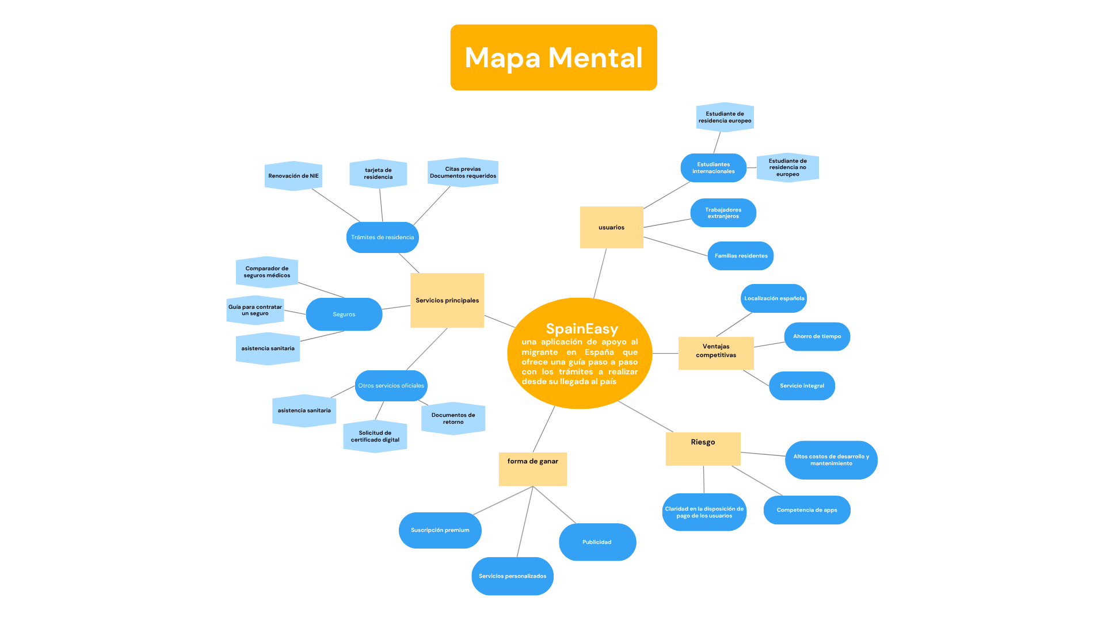
Mapa Mental

Slide 6

Mapa Mental
Servicio Principal
Usuario
Ventaja competitiva
Riesgo
Forma de ganar

Slide 7
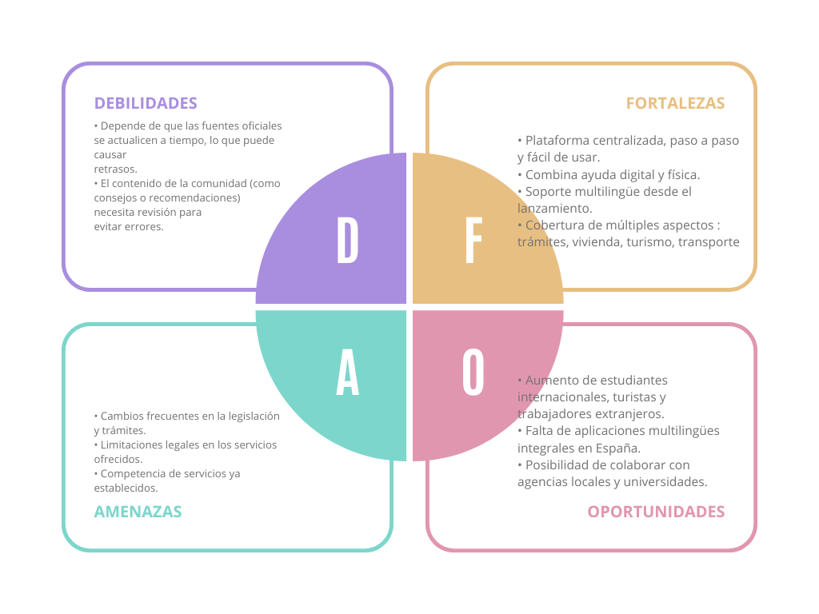
Análisis DAFO

Slide 8

Investigación
Existe un vacío en el mercado
Ninguna Plataforma combina guía
El mercado español muestra un crecimiento de migrantes y turistas internacionales
La combinación de ayuda digital y presencial

Slide 9
Conclusión
SpainEasy busca llenar un vacío en el apoyo al migrante en España, ofreciendo una solución integral, actualizada y sostenible que facilite su adaptación y acceso a servicios esenciales.

Slide 10

THANKS FOR YOUR ATTENTION!!

